Slide 1
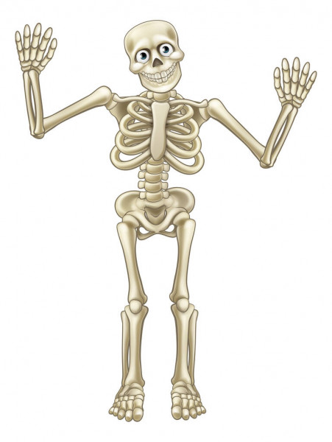
Das Skelett
Ein erwachsener Mensch hat rund 200 Knochen im Körper. Das Skelett erfüllt viele wichtige Aufgaben. Es schützt unser Gehirn und die inneren Organe. Es schützt unseren Körper und gibt ihm seine Form. Jedoch machen uns die vielen Knochen des Skelettes nicht starr und unbeweglich. Sie sind nämlich an vielen Stellen durch bewegliche Gelenke miteinander verbunden. Jeder Knochen hat eine spezielle Funktion. Der größte Knochen unseres Körpers ist der Oberschenkelknochen. Der kleinste Knochen befindet sich in unserem Ohr. Es ist der „Steigbügelknochen und ist nur wenige Millimeter groß.

Slide 2
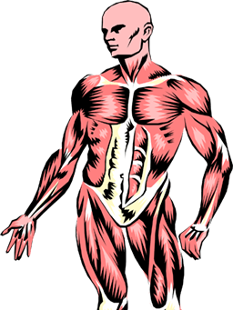
Die Muskeln
Überall in unserem Körper arbeiten mehr als 600 Muskeln. Der stärkste Muskel ist der Kaumuskel. Der kleinste Muskel befindet sich in unserem Ohr. Ohne Muskeln gibt es keine Bewegung und unsere Organe würden nicht funktionieren. Der Herzmuskel ist sogar pausenlos in Bewegung. Du kannst ihn spüren, wenn du deine Hand auf die linke Seite deines Brustkorbes legst. Damit unsere Muskeln kräftig und gesund bleiben, müssen wir uns viel und oft bewegen. Übertreiben wir hierbei ein bisschen, schmerzen unsere Muskeln - wir haben einen sogenannten „Muskelkater“.

